Slide 1
datetime module 10주차_01_02
한 동 대 학 교 김경미 교수

Slide 2
학습목표
datetime 모듈 활용해 보기

Slide 3
Datetime module(1)
https://docs.python.org/3/library/datetime.html?highlight=datetime#module-datetime
날짜와 시간 관련 기능을 제공
class datetime.date
Gregorian calendar 기준
Year, month, day
class datetime.time
Hour, minute, second, microsecond
class datetime.datetime
Class date, time을 합친 것

Slide 4
date object
이상적인 달력에서의 날짜(년, 월, 일)를 나타냄
Method | 설명
date.today() | 현재 지역 날짜 반환
date.fromisoformat(date_string) | YYYY-MM-DD 형식으로 반환
date.replace(year=self.year, month=self.month, day=self.day) | 키워드 인자로 새로운 값이 주어진 매개 변수들을 제외하고, 같은 값을 가진 date를 반환
date.weekday() | 정수로 요일 반환
date.ctime() | 날짜를 나타내는 문자열 반환

Slide 5
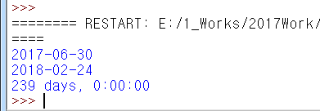
date object 예제 1
날짜를 불러오고, 날짜 간의 마이너스가 가능하다
import time
from datetime import date
today = date.today()
print(today)
Bday = date(today.year+1, 2, 24)
print(Bday)
due = abs(Bday - today)
print(due)

Slide 6

date object 예제 2
import time, datetime
d = datetime.date.today()
weekday = d.weekday()
print(weekday)
time = d.ctime()
print(time)

Slide 7
datetime object
date 객체와 time 객체의 모든 정보를 포함하는 단일 객체
Method | 설명
datetime.today() | 현재 지역 datetime을 반환
datetime.now(tz=None) | 현재의 지역 날짜와 시간을 반환
datetime.replace() | 입력된 값을 변경된 datetime 객체로 반환
datetime.timetuple() | time.
datetime.combine(date, time, tzinfo=self.tzinfo) | 지정된 date 객체와 같은 날짜 구성 요소와 지정된 time 객체와 같은 시간 구성 요소를 갖는 새 datetime 객체를 반환
datetime.utcnow() | tzinfo가 None인 현재 UTC 날짜와 시간을 반환

Slide 8
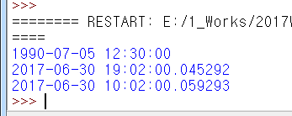
datetime object 예제1
.combine
.now
.utcnow, 협정 세계시(Coordinated Universal Time, UTC)
from datetime import date, time, datetime
d=date(1990, 7,5)
t=time(12,30)
print(datetime.combine(d, t))
print(datetime.now())
print(datetime.utcnow())

Slide 9
datetime object 예제2
from datetime import datetime
d = datetime.now()
print(d)
d1 = d.replace(hour=15, minute=30)
print(d1)
d2 = d.timetuple()
print(d2)

Slide 10
time object
특정 날짜와 관계없는 (지역) 시간을 나타냄
Method | 설명
time.replace([hour[, minute[ , second[, microsecond[, tzinfo]]]]]) | 입력된 값으로 수정된 time 객체를 반환
time.isoformat | 'HH:MM:SS.mmmmmm’ 형식으로 반환
time.strftime(format) | 지정된 포맷에 맞춰 time 객체의 정보를 문자열로 반환.

Slide 11

time object 예제
from datetime import time
t = time(4,32,50)
print(t)
t1 = t.replace(hour=7,second=43)
print(t1)
t2 = t1.strftime("%H시 %M분 %S초")
print(t2)

Slide 12
연습문제 1
부모님 생일이 며칠 남았는지 계산하려고 한다
사용자에게 생일을 입력 받는다
오늘부터 생일까지 며칠 남았는지 계산하여 출력한다

Slide 13
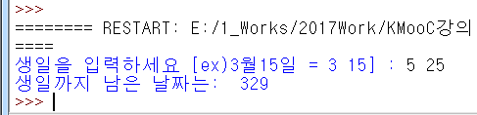
연습문제 1 코드
from datetime import date
birthday = input("생일을 입력하세요 [ex)3월15일 = 3 15] : ")
birthday = birthday.split()
today = date.today()
birthday = date(today.year, int(birthday[0]), int(birthday[1]))
due = birthday - today
if due.days < 0:
next_birthday = date(today.year + 1, birthday.month, birthday.day)
due = next_birthday – today
print("생일까지 남은 날짜는: ", due.days)

Slide 14
연습문제 2
날짜를 입력하면 해당 날짜의 요일을 출력하려고 한다
datetime.date(년, 월, 일).weekday() 함수 사용한다
Weekday() 는 return 값이 숫자이므로
요일 리스트를 만들어 변환하는 과정을 추가한다

Slide 15
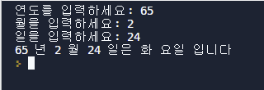
연습문제 2 코드
import datetime
yy = int(input("연도를 입력하세요: "))
mm = int(input("월을 입력하세요: "))
dd = int(input("일을 입력하세요: "))
dayString = ["월", "화", "수", "목", "금", "토", "일"]
day = datetime.date(yy,mm,dd).weekday()
day = dayString[day]
print(yy,"년", mm, "월", dd, "일은", day, "요일 입니다")

Slide 16
강의 요약
datetime 모듈 활용해 보기
.today(), .year(), .month(), .day() 등

Slide 17
목표 달성 질문
날짜와 관련된 함수를 지원하는 모듈명을 기술하시오

Slide 18
감사합니다
10주차_01_02 datetime module

